Slide 1
Урок развития речи по картине Ю. Ракши «Проводы ополчения» Выполнила Заякина Н.Л. учитель русского языка МАОУ «СОШ №127» г.Перми

Slide 2
Сочинение по картине Юрия Ракши «Проводы ополчения»

Slide 3
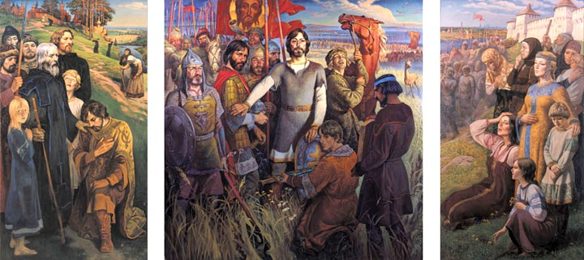

Slide 4
Триптих «Поле Куликово» – последняя картина Юрия Ракши, написанная в 1980 году. Посвящалась она шестисотлетию Куликовской битвы. В центре триптиха картина «Предстояние». Левое крыло – «Благословление на битву», а правое – «Проводы ополчения».

Slide 5
Куликовская битва (Мамаево побоище)
Русь X III века – раздробленное государство. Хан Батый создаёт Золотую Орду (столица – город Сарай на реке Ахтуба).Все русские люди должны были платить дань. Часто русичей уводили в плен.

Slide 6
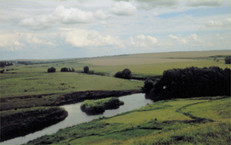

Slide 7
1380 год; Дмитрий Иванович; ополчение- до 200 000 воинов; Сергий Радонежский;
Куликово поле ( у впадении реки Непрядвы в Дон); войско Мамая; поединок богатырей Пересвета и Челубея;
Дмитрий Донской.

Slide 8
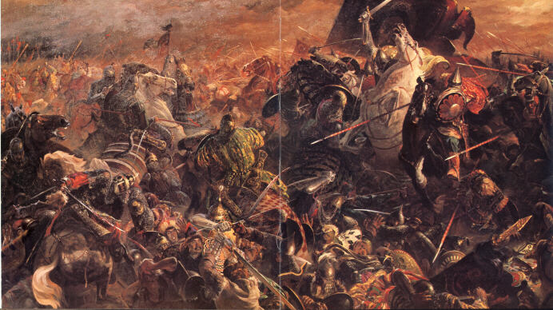

Slide 9
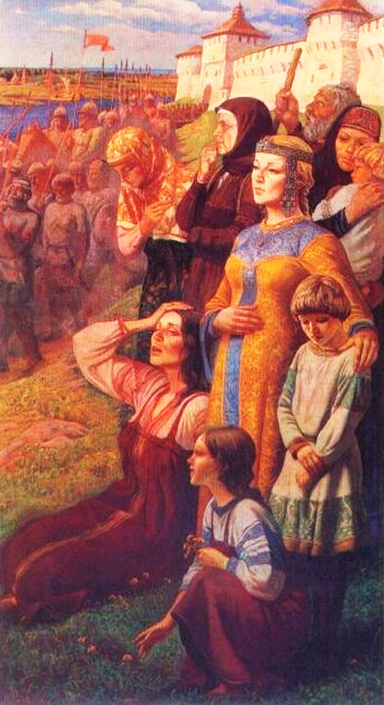
Великое русское войско ранним утром покидает Москву. Уходят на битву все, кто может держать оружие. В городе остаются женщины, старики и дети. Они вышли проводить ополчение.

Slide 10
Почему художнику важно было показать народное ополчение?
Почему на переднем плане изображены женщины, старики, дети?
Почему художник изобразил этот момент, а не саму битву?
Кто прежде всего привлекает ваше внимание? Почему?
Кто из героев вызывает жалость? Почему?
Чей образ отличается от других?

Slide 11
